Slide 1


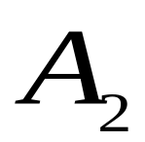

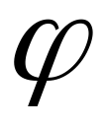





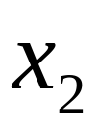


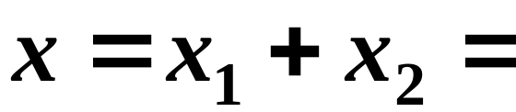
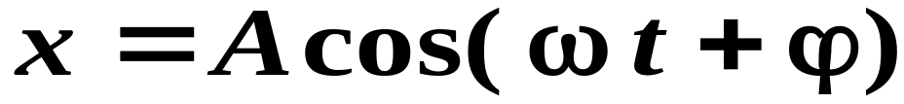
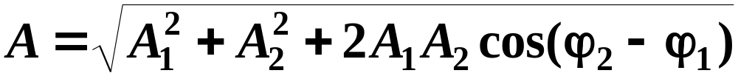
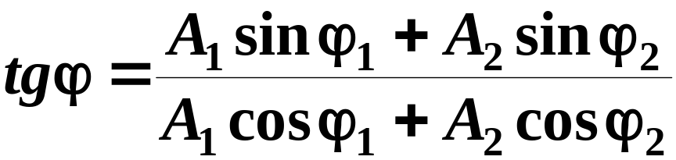
9—5 简谐振动的合成
一 两个同方向、同频率的简谐振动合成
“x”：同方向
“ω”：同频率
方程：简谐振动
合振动：
利用旋转矢量法可证明合振动仍是简谐振动，其合振动方程为：
ω与分振动相同
其中
记！

Slide 2
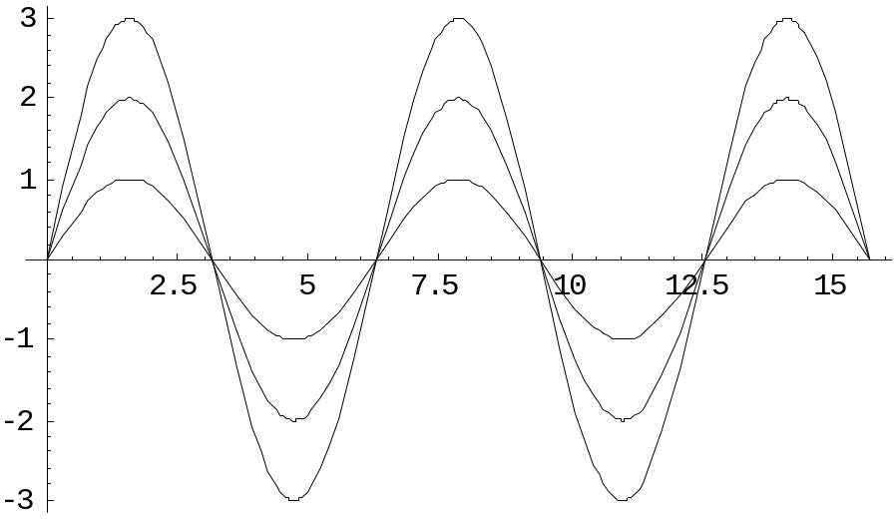
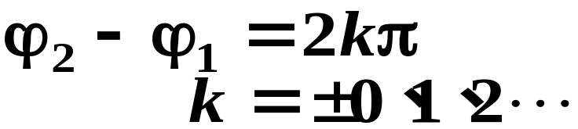

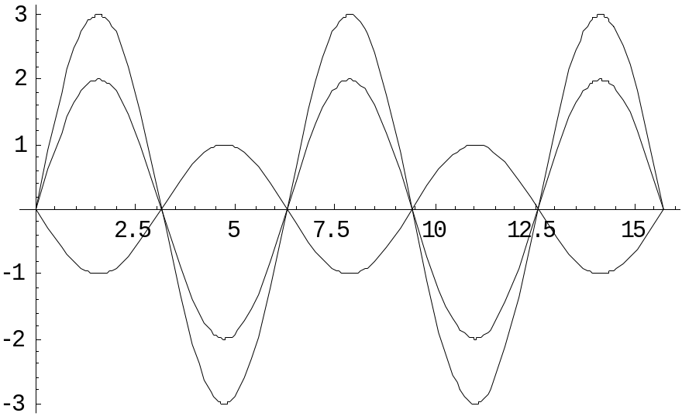
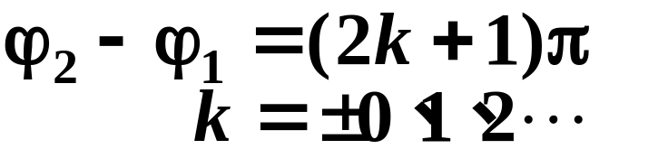
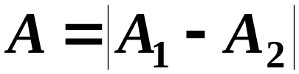

Slide 3
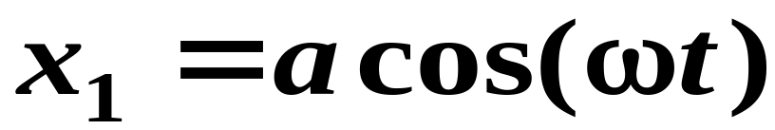


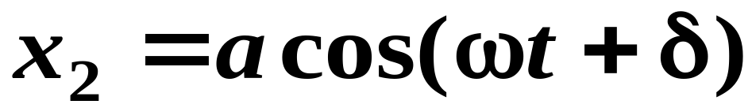

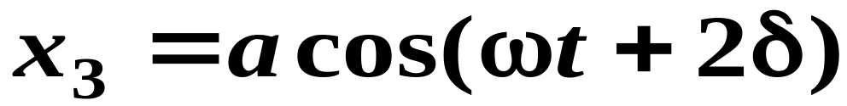






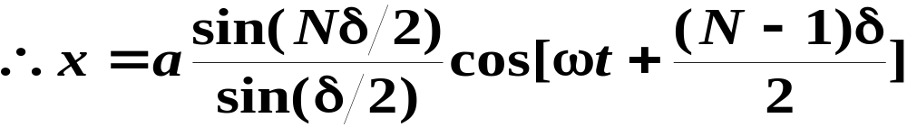
二 同方向的 N 个同频率简谐振动的合成
设它们的振幅相等，初相位依次差一个恒量。
其表达式为：
用矢量合成法 —— 多边形法则可得：

Slide 4



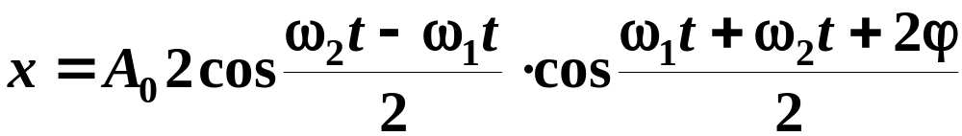
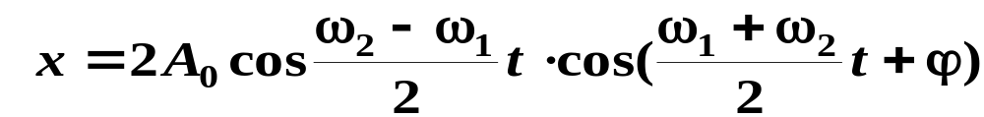
三 两个同方向、不同频率的简谐振动的合成
合振动：
和差化积：
合振动不是简谐振动！

Slide 5
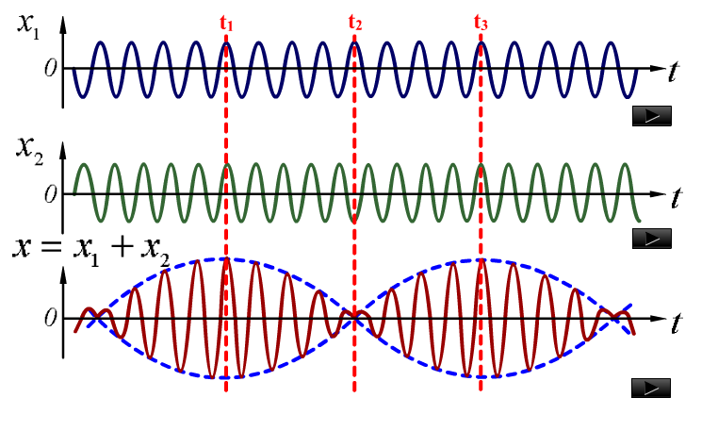
注意：1⁰ 合振动可看成振幅缓慢变化的简谐振动。
实线表示合振动位移与时间的关系。
虚线表示合振动振幅的周期性变化。

Slide 6
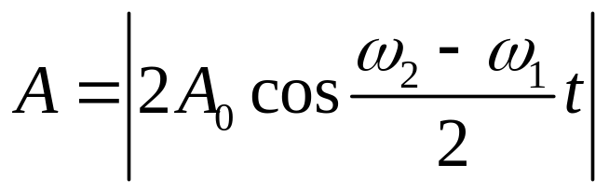
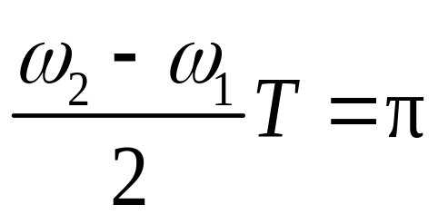
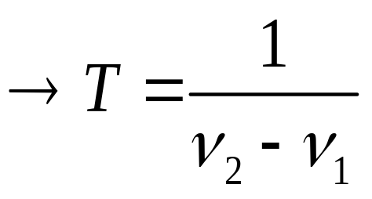
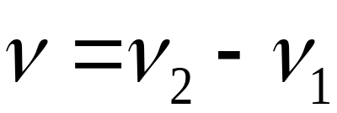
2⁰ 合振幅时强时弱的现象称为“拍现象”.
3⁰ 拍频：合振幅在单位时间内加强（或减弱）的次数
拍频（振幅变化的频率）
拍的应用：
  用音叉的振动来校准乐器；
  利用拍的规律测量超声波的频率；
  在无线电技术中，可以用来测定无线电波频率以及调制

Slide 7
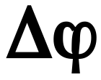
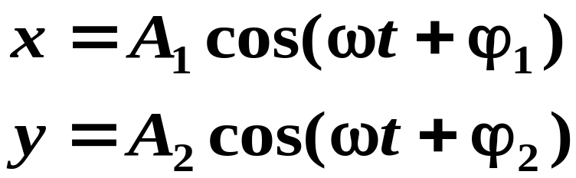
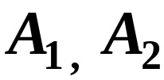
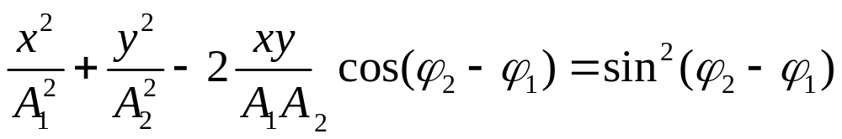
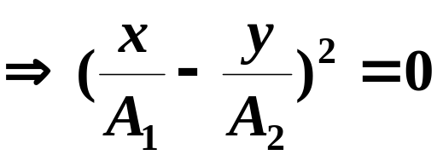
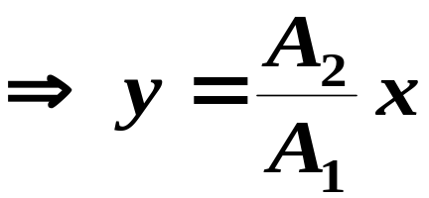

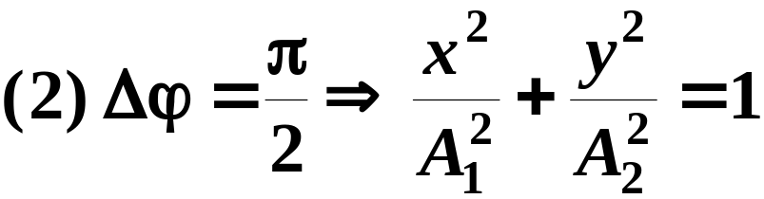
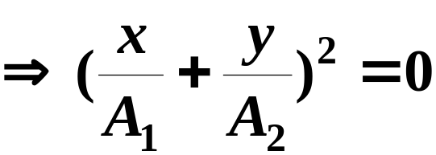
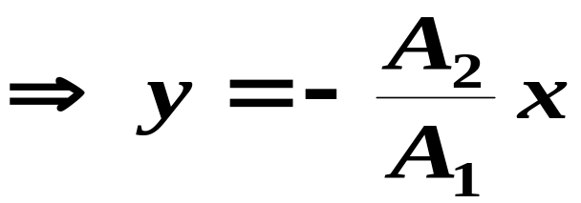

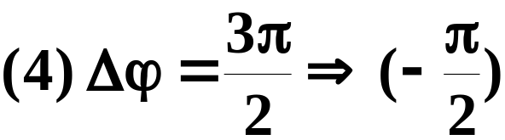
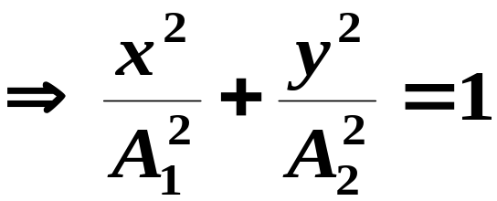
四 两个振动方向互相垂直、同频率的简谐振动的合成
形状由
决定，大小与
有关。
椭圆方程
直线
正椭圆（或圆）
顺时针
直线
正椭圆（或圆）
逆时针

Slide 8



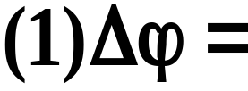






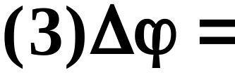

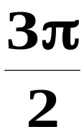


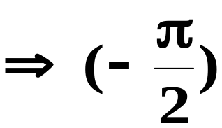

Slide 9

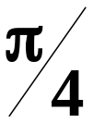
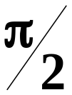
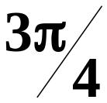

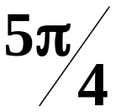
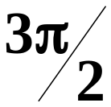
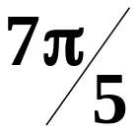

(5) Δϕ 为任意值时，合振动的轨迹为一般椭圆

Slide 10
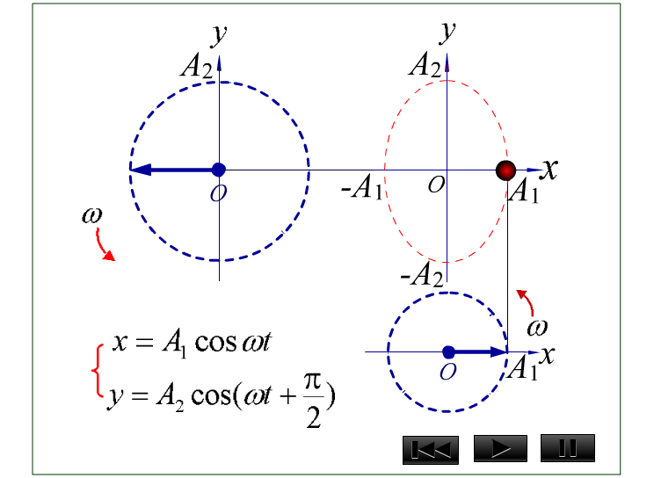
用旋转矢量描绘振动合成图

Slide 11
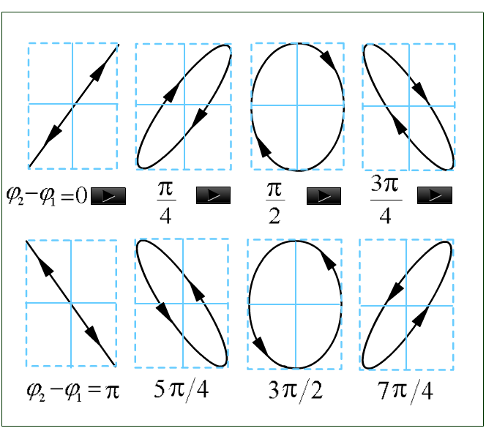
两相互垂直同频率不同相位差
简谐运动的合成图

Slide 12
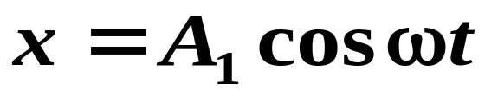

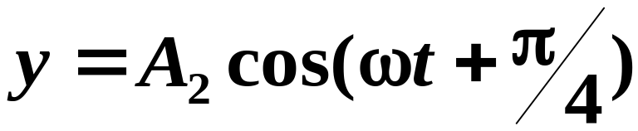










例1. 若
求：（1）合振动的轨迹
（2）已知
求质点在任一位置所受的力

Slide 13


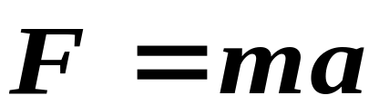


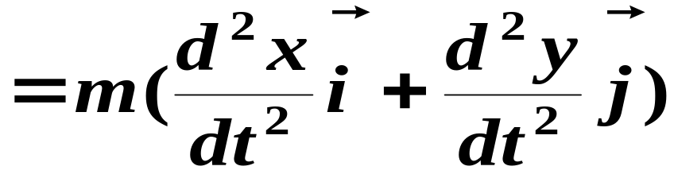




（2）求质点在任一位置所受的力

Slide 14









五 两个振动方向垂直、不同频率的简谐振动的合成
一般轨迹曲线复杂，且不稳定。
图形形状还与位相差、振幅有关
两振动的频率成整数之比时，合成轨迹稳定。
称为李萨如图形。
由切点数之比和已知频率可测未知频率。

Slide 15

李 萨 如 图 形

Slide 16












9—6 阻尼振动 受迫振动 共振
一 阻尼振动：振动系统的能量和振幅随时间减小的振动。
三种阻尼的比较
（1）阻尼产生的原因：摩擦、辐射。
（2）特点：不是周期性的振动，振幅越来越小 ,‘周期’越来越大。
（3）阻力系数“γ ”
a）欠阻尼
b）过阻尼
c）临界阻尼

Slide 17



















二 受迫振动：振动系统在周期性外力作用下的振动。
特点：
β:阻尼因子
F₀外力的力幅
三 共振
振幅共振
速度共振

Slide 18
9th基本要求
一 掌握描述简谐运动的各个物理量（特别是相位）的物理意义及各量间的关系.
二 掌握描述简谐运动的旋转矢量法和图线表示法，并会用于简谐运动规律的讨论和分析.
三 掌握简谐运动的基本特征，能根据给定的初始条件写出一维简谐运动的运动方程，并理解其物理意义.
四 理解同方向、同频率简谐运动的合成规律，了解拍和相互垂直简谐运动合成的特点.
五 了解阻尼振动、受迫振动和共振的发生条件及规律.

